Slide 1

Проблемы когнитивного социализма
Вадим Новиков
Notes:
Добрый вечер! Я вижу, здесь у всех уже открылось после перерыва второе дыхание. Это очень хорошо.
Пару слов сначала о себе. Меня зовут Вадим Новиков, я старший научный сотрудник Академии народного хозяйства.
В отличие от предыдущих докладчиков, которые говорили прежде всего про социальное обеспечение и социальные права трудящихся, я поговорю про социальное обеспечение и социальные права для очень необычных людей – фондовых инвесторов.
Почему все это имеет значение и почему все это возникло? Дело в том, что XX век, как всем известно, был веком не только становления «общества знания», но и веком осуществления многочисленных социалистических и других интервенционистских экспериментов. Было бы довольно странно, если бы возникло только то явление, которое стало темой нашей конференции – «когнитивный капитализм» - но не возникло бы ничего, что напоминало бы нам «когнитивный социализм».

Slide 2

Notes:
В свете этого мне кажется совершенно не случайным, что наряду с традиционными социалистическими символами – серпом и молотом – ...

Slide 3

Notes:
... на нынешней эмблеме Коммунистической партии Российской Федерации мы также можем увидеть и книгу, т.е. символ «трудовой интеллигенции».

Slide 4
Проблемы социализма
Notes:
Перед тем, как мы будем обсуждать специфические проблемы когнитивного социализма, хотелось бы кратко вспомнить, в чем состояли проблемы социализма обычного, он же «индустриальный».

Slide 5

Notes:
Первая проблема – это проблема нерыночных цен, о которой говорили экономисты. Но, конечно же, это важно не только для экономистов. Что такое нерыночные, неадекватные цены? Это означает, что существует избыток чего-то ненужного и возникает нехватка чего-то нужного.

Slide 6
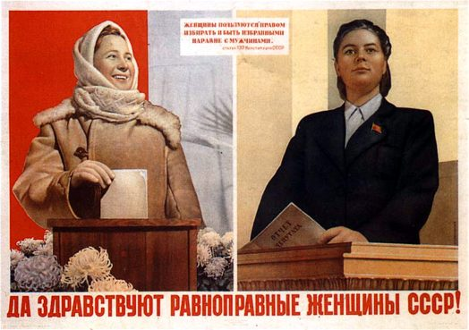
Notes:
Другая проблема состояла в том, что объявленная буржуазной концепцией концепция равенства прав граждан...

Slide 7
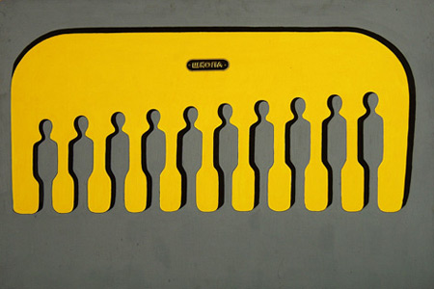
Notes:
... была подменена уравниловкой, нас всех пытались причесать под одну гребенку. Но нравилось это это далеко не всем.

Slide 8
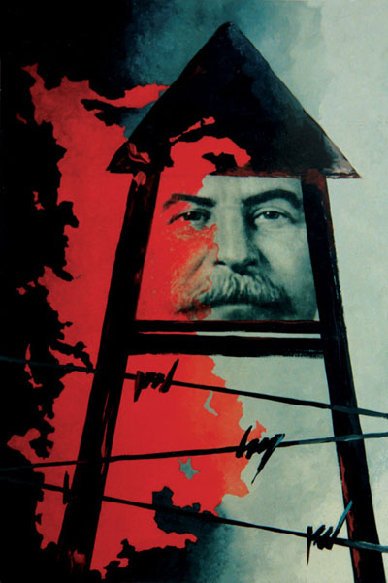
Notes:
И, наконец, следующая проблема – большое количество тюремного населения. Откуда берется большое тюремное население? Это понятно – если принять в достаточном количестве законы, то преступником может быть каждый. И поэтому в тюрьмах, лагерях были те люди, которые были достаточно безобидны.

Slide 9

Notes:
Например, они были виновны в рассказывании антисоветских анекдотов.

Slide 10
Законы, уравнивающие знания:
Субсидирование образования, науки, культуры
«Цифровое равенство»
Инсайдерская информация
Notes:
Теперь посмотрим на успехи когнитивного социализма. Каковы они? Я бы сказал, что они довольно велики:
- Во всем мире государство довольно активно субсидируют науку, образование и культуру;
- Точно так же активно утверждается «цифровое равенство», чаще всего это выражается в субсидировании доступа в интернет;
- И, наконец, здесь можно вспомнить законы об инсайдерской информации. Т.е. законы, которые говорят, что если вы обладаете какими-то необщедоступными сведениями, то вы не должны на основе необщедоступных сведений торговать.
Про каждое из этих направлений можно было бы говорить довольно много. Каждое из этих направлений вмешательства довольно важно, но сегодня мы поговорим только про последний вид законов – законодательстве об инсайдерской информации.
В сравнении с двумя другими направлениями государственной политики законодательство об инсайдерской информации является наиболее социалистическим, потому что в данном случае подразумевается не просто обеспечение равных материальных условий для доступа к знаний, нет, здесь предполагается, что все инвесторы должны обладать буквально одной и той же информацией, действовать на основе ровно одних и тех же знаний. И, при этом, парадоксальным образом, в отличие от всего остального именно этот вид законов не воспринимается как что-то социалистическое. Наоборот, это выглядит как нечто капиталистическое, как неотъемлемая часть нормально функционирующей рыночной экономики.

Slide 11
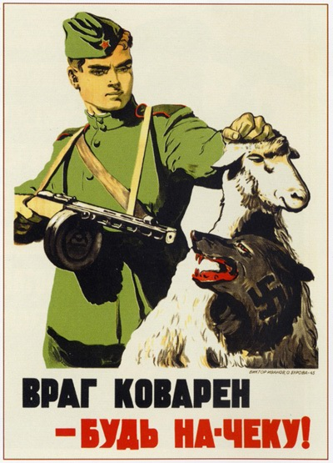
Notes:
Это эдакий волк в овечьей шкуре: законодательство, которое является социалистическим, но очень хорошо маскируется.

Slide 12
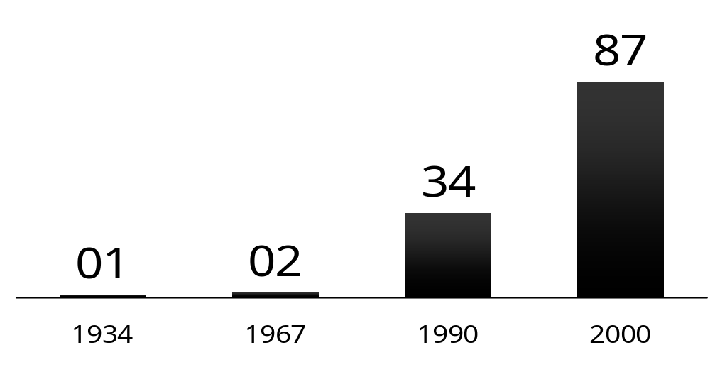
Количество стран, запретивших инсайд:
Notes:
Есть и вторая причина для обсуждения именно этой темы. Причина состоит в том, что именно это законодательство в последние годы, последние десятилетия переживает необычайно бурный расцвет. Если в 1934 г существовала только одна страна, имевшая подобный закон, хотя на протяжении почти 30 лет не применяла. Это были Соединенные Штаты Америки. К 1967 году таких стран стало две – к Соединненым Штатам присоединилась известная здесь многим не понаслышке Франция. В 1990 году стран уже стало 34, и через 10 лет количество стран достигло 87. Этот довольно заметный прогресс поддерживался многочисленными международными организациями, включая Европейский Союз, ВТО, МВФ, Всемирный Банк, ОЭСР. Здесь можно добавить, что в последнее время возможность принятия такого закона активно обсуждается в России, в т.ч. в одном из комитетов Совета Федерации.

Slide 13
Инсайдерская торговля:
спекуляция, основанная на
преимуществе в знаниях, полученном через
служебное положение
Notes:
Теперь посмотрим поподробнее, о чем же идет речь.
Итак, инсайдерская торговля – это спекуляция, основанная на преимуществе в знаниях, полученных при помощи использования служебного положения. Таково определение и мы сейчас рассмотрим более подробно каждую из частей этого определения.

Slide 14
§1. Спекуляция
Notes:
Прежде всего, инсайдерская торговля – это спекуляция. Все знают, что социалисты не очень любят спекуляции. И не просто не любят, а активно не любят. В Советском Союзе спекуляция была статьей Уголовного Кодекса, спекулянты активно преследовались.

Slide 15

Notes:
Тем не менее, можно вспомнить о том какую конструктивную роль они вместе с собой несли. Спекулянты решали одну из традиционных социалистических проблем, про которую писал и сегодня упоминавшийся Оскар Ланге, это проблема экономического расчета про социализме. Соответственно, проблема отсутствия рациональных средств исчисления. Спекулянты преодолевали этот недостаток советской экономики и доставляли товары тем, кто наиболее желал их получить. Товары были от самых простых до удовлетворяющих более сложные потребности (джинсов, грампластинок).

Slide 16
Спекулянты делают цены рыночными
Notes:
Другими словами, спекулянты делали цены более рыночными. Ровно ту же самую роль играют и фондовые спекулянты. Посмотрим, как это работает на вот каком примере.

Slide 17
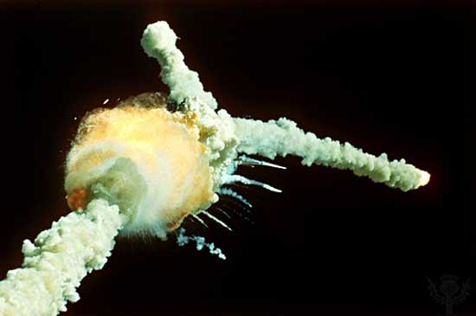
Challenger
28 января 1986
Notes:
28 января 1986 года стартовал космический челнок Challenger. Менее чем через две минуты после взлета космический челнок взорвался.

Slide 18
Контракторы:
21 минуту спустя:
Lockheed
Martin Marietta
Rockwell
Morton Thiokol
..........................................↓5%
..............................↓3%
..........................................↓6 %
.......торги остановлены
Notes:
Буквально через 8 минут после взрыва это событие стало главным для фондовой биржи.
Очевидно, стали изменять цены акций тех компаний, которые участвовали в проекте. Это компании Lockheed, Martin Marietta, Rockwell International и Morton Thiokol. Через 21 минуту после взрыва курс акций Lockheed упал на 5%, курс акций Martin Marietta на 3%, курс акций Rockwell – на 6%. Самое интересное призошло с акциями компании Morton Thiokol – торги были остановлены через несколько минут после сообщения ввиду взрывного, ажиотажного превышения предложения над спросом. Тем не менее, торги временами возобновлялись. В течение первого часа акции компании упали на 6%, в течение оставшегося дня акции упали еще на 6%, тогда как стоимость акций остальных компаний во многом восстановилась.
Итак, уже буквально через 21 минуту после взрыва мы видим, что инвесторы сочли именно Morton Thiokol виновной в происшествии, они понимали, что, видимо, именно этой компании предстоят значительные выплаты, что снижало её стоимость.
Что касается обычно осведомленных журналистов, то на следующий день вышла передовица в New York Times. Там говорилось, что «мы до сих пор не имеем никаких ключей к разгадке происшествия».
Окончательно вина на Morton Thiokol была возложен через 6 месяцев работы президентской комиссии, созданной для расследования обстоятельств взрыва. Тут возникает интересный вопрос: как же инвесторам удалось за 20 минут сделать то, на что президентским экспертам понадобилось 6 месяцев активной работы? Существенная часть ответа состоит в понятии инсайдерской торговли. Фондовый рынок является эффективным механизмом превращения знаний в деньги . Если вы обладает даже частичной информацией о причинах происшествия, то скорее всего вы сможете эффективно воспользоваться этой информацией. В данном случае, мы видим, что судя по тому, как инвесторы быстро угадали, попытки государства воплотить в реальности когнитивный социализм оказались не очень удачными.

Slide 19
Результат запрета инсайдерской торговли:
Изменения цен не отражают изменений ситуации
Notes:
Но попробуем представить, что было бы если бы регуляторам в подобных случаях всегда или как правило сопуствовала бы удача? Здесь бы возникла следующая проблема. Если вы исключаете из торговли акциями наиболее осведомленных людей, которые, как это ни страшно, пользуются своим преимуществом в знаниях, то скорее всего через некоторое время изменения цен акций перестанут отражать изменения ситуации. Здесь возникают возможности для многочисленных злоупотреблений, для обмана инвесторов. Например, стоимость акций может быть либо неадекватно высока, либо неадекватно низка. В случае если бы инсайдерская торговля была бы полностью законна, любые злоупотребления с большой вероятностью приводили бы к быстрому пересмотру курса акций и инвесторам не приходилось бы переплачивать по сравнению с тем, что акции стоили бы на самом деле.

Slide 20
§2. Преимущество в знаниях
Notes:
Теперь рассмотрим вторую часть определения. Инсайдерская торговля это не просто спекуляция, само по себе страшное слово, это спекуляция с использованием преимущества в знаниях.

Slide 21

Notes:
Когнитивный социализм считает использование преимуществ в знаниях несправедливым. Я бы утверждал обратное, что справедливость кроется в тех требованиях, которые выдвигает законодательство об инсайдерской торговле.

Slide 22
Эквити Фандинг и
Рэй Диркс
Notes:
Рассмотрим это на еще одном случае, который произошел с фондовым аналитиком Рэем Дирксом.

Slide 23
7 марта 1973 г. Диркс встречается с Секристом
→
→
7-12 марта курс EF упал с $26 до $15
12 марта Диркс связывается с WSJ
→
25 марта торги на NYSE акциями EF остановлены
Диркс предо-ставил информацию в SEC
→
→
SEC выдвигает обвинения
→
Бланделл (WSJ) печатает статью
→
→
$300 м. украдено, 22 человека осуждены
Бланделл получает Пулицеровскую премию
→
Диркс признан виновным
→
В 1983 Диркс оправдан
Notes:
7 марта 1973 года Рэй Диркс встретился с сотрудником страховой компании Equity Funding Рональдом Секристом, который поведал Дирксу об имевших место в компании масштабных махинациях. Более того, Секрист разрешил Дирксу поделиться полученными сведениями с его клиентами и журналистами. Секрист сказал, что будет совершенно недостаточным передать эти сведения в американскую комиссию по ценным бумагам. Дело в том, что сотрудники Equity Funding уже не один раз обращались в это ведомство, ведомство отвергало их с этими «нелепыми» инсинуациями, более того, подвергало их иногда опасности, сообщая о поступивших жалобах самой компании Equity Funding.
Диркс начал собственное расследование и по мере сбора сведений делился этими сведениями со своими клиентами и знакомыми и на протяжение короткого промежутка в 5 дней курс акций компании упал примерно в 2 раза – с $26 до $15. К 12 марта Диркс уже считал, что ему есть о чем рассказать журналистам и обратился в авторитетную газету Wall Street Journal, которая впрочем отказалсь от публикации этих сведений потому что там могла оказаться клевета.
Торги акциями на бирже были отменены только 25 марта и в этот же день Диркс начал давать показания комиссии по ценным бумагам, которая через некоторое время выдвинула обвинения против компании. Журналист Wall Street Journal Уильям Бланделл, все-таки, напечатал передовицу. Обвинения блестящим образом подтвердились. Оказалось, что руководство компании украло около 300 миллионов долларов, было осуждено 22 человека. Счастье потигло Бланделла, который еще 12 числа отказывался печатать статью – он за эту статью получил престижнейшую Пулитцеровскую премию.
Однако у Рэй Диркса произошла проблема. Рэй Диркс был признан виновным в нарушении законодательства об инсайдерской торговле, потому что он делился со своими клиентами и знакомыми сведениями, которые не были общедоступными, и они поэтому пользовались «нечестным» преимуществом. Впрочем, наказание было не слишком страшным – Дирксу было вынесено порицание, которое впрочем машало ему работать на фондовом рынке. Полностью правды Диркс добился только через 10 лет в 1983 году, когда Верховный Суд США признал Диркса невиновным. Впрочем, он признал Диркса невиновным по довольно второстепенным, на мой взгляд, для этого дела обстоятельствам. Второстепенное обстоятельство состояло в том, что Диркс за свои советы не получал денег. Мне оно кажется второстепенным по нескольким причинам. Хотя он не получал за свои советы прямой материальной выгоды, но очевидно существовала выгода репутационная.
Теперь представим в целях дискуссии, что Диркс получал бы деньги за свои советы. Действительно в этом было бы что-то несправедливое? На мой взгляд, нет. Те сведения, которые имел Диркс, достались Дирксу вовсе не даром. Он изначально (а) поддерживал отношения с Секристом; (б) признал верной информацию, в которую не поверил ни американский регулятор, ни американская журналистика; (в) кроме того, Диркс провел собственное расследование. Таким образом, законодательство об инсайдерской торговле фактически требовало бы от Диркса бесплатно отдать то, что ему самому досталось абсолютно не даром. Это и есть настоящий социализм – считать, что каждый должен обладать одной и той же информацией вне зависимости от того, что он сделал для приобретения этой информации.
Есть и некоторые другие причины, по которым законодательство об инсайдерской торговле является несправедливым или, как минимум, дискриминационным.

Slide 24
Поистинне, странный подход:
Журналисты пользуются эксклюзивом
Инсайд на товарных рынках разрешен
Наказывают только за действие
Notes:
Так, журналисты пользуются экслюкзивом и никто не заставляет журналистов им делиться со всеми своими коллегами до опубликования материалов. Другими словами, они получают «нечестное» преимущество, публикуя необщедоступные сведения, а все остальные уже не могут извлечь выгоду из сенсации. Мы можем вспомнить опыт того же самого Бланделла, который получил Пулитцеровскую премию ровно за то самое, за что Диркс был осужден.
Другой пример – инсайдерская торговля на товарных рынках разрешена, например, на рынке недвижимости. Здесь можно вспомнить первый крупный случай применения законодательства об инсайдерской торговле. Эта история произошла с компанией Texas Gulf Sulphur. Компания нашла месторождение и еще до официального объявления об этой находке сотрудники компании начали покупать её акции. Сотрудники компании впоследствии были признаны виновными и осуждены, тогда как совершенно законной и являлась и до сих пор является деятельность, которую осуществляла сама компания. Она рядом с месторождениями приобретала земельные участки, пользуясь, разумеется, неосведомленностью тех людей, кто им эти участки предлагал.
И, наконец, есть третье интересное обстоятельство. Законодательство наказывает исключительно за действия на основе необщедоступной информации, но не за бездействие. Понимаю, это конечно кажется странным, что на бездействии можно что-то заработать. Между тем, это так. Допустим, вы собирались продать акции компании, в которой вы работаете, но вдруг вам попался на глаза финансовый отчёт, который рассказывает об её блестящих финансовых перспективах. Вы передумали продавать акции и, разумеется, вы воспользовались инсайдерской информацией для зарабатывания денег, иначе вас постигла бы потеря. Другой способ зарабатывать на бездействии, хотя бы временном: вы собирались купить акции компании, в которой вы работаете, но отложили эту покупку до объявления каких-то неприятных для этой компании сведений. Вы купите акции в тот момент, когда их курс наиболее низкий и дальше будете осуществлять свою стратегию. Таким образом, бездействие тоже иногда приводит к полезным для инвесторов результатам.

Slide 25
Информация и смысл
Notes:
Попытка установить когнитивный социализм приводит не только к таким противоречиям и парадоксам. Проблема состоит в том, что то, в чем на самом деле нуждаются инвесторы, во многих случаях это вовсе не информация и даже не знания. То, что интересует инвесторов, это интерпретация информации, т.е. смысл информации. Смысл, который позволяет на своей основе действовать.

Slide 26
Директор Дьюлани, глава школы Сикрест, объявил, что он собирает весь препода-вательский состав школы на конференцию «Будущее образования» в гостинице Хаят в следующий четверг. На мероприятии, которое продлится целый день, будут выступать известные блоггеры Эрик Шонфилд, Роберт Скобл и другие. Также будет выступать Карим Маян, основатель «Революции в образовании».
В четверг занятия отменяются.
Notes:
Поясню разницу между информацией и смыслом на примере. Эта история произошла в одном из американских университетов на занятии по журналистике. Преподаватель попросил студентов придумать заголовок для новости. Новость состояла в следующем:
«Директор Дьюлани, глава школы Сикрест, объявил, что он собирает весь преподавательский состав школы на конференцию «Будущее образования» в гостинице Хаят в следующий четверг. На мероприятии, которое продлится целый день, будут выступать известные блоггеры Эрик Шонфилд, Роберт Скобл и другие. Также будет выступать Карим Маян, основатель «Революции в образовании».
Студенты придумали большое количество разных заголовков, обыгрывающих содержащиеся в этой новости сведения. Многие из заголовков были весьма остроумными. Единственная проблема – все эти заголовки не могли служить основой для принятия каких-либо практических решений. Зато тот заголовок, который придумал сам преподаватель, оказался очень надежным руководством к действию. Заголовок был такой:
«в четверг занятия отменяются».
На этом примере мы можем увидеть, что есть информация, которую можно опубликовать и огласить, и есть смысл, которые оглашен быть не может, потому что про занятия в самой новости ничего не было. Способность извлекать смысл из необщедоступных сведений тоже является редким качеством и она у разных людей разная. Однако смысл информации – это как раз то, что интересует инвесторов. Настоящая реализация идей когнитивного социализма предполагала бы не просто равную информацию для инвесторов, а равное понимание, что , очевидно, является задачей утопической, невозможной.

Slide 27
§3. Служебное положение
Notes:
Теперь обратимся к последнему элементу определения того, чем является инсайдерская торговля. Это не просто спекуляция основанная на знаниях, она должна быть получена при помощи использования служебного положения. Здесь нам может показаться, что что-то не так. Наверняка инсайдер пользуясь этими сведениями и разглашая эти сведения нарушает свой долг перед акционерами и инвесторами, то есть действует так, как не должен действовать человек по отношению к своим доверителям. Это действительно так, это может быть проблемой.
Единственная сложность в том, что проблема раглашения вопреки воле акционеров информации не имеет никакого отношения к законодательству об инсайдерской торговле. Дело в том, что законодательство и так защищает контракты и позволяет наказывать нарушителей договоров.
Однако законодательство об инсайдерской торговле дополнительно осуждает людей даже в тех компаниях, акционеры которых вовсе не возражают против использования инсайда.

Slide 28
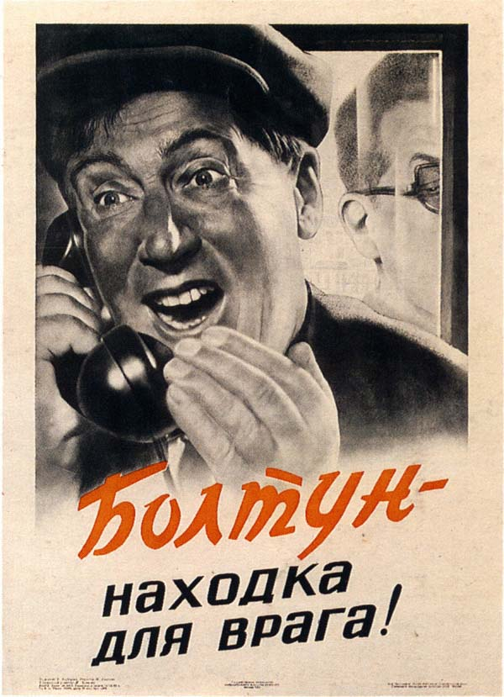
Notes:
Другими словами, мы видим типичный пример «преступления без жертв», т.е. «преступления», которое совершается друг по отношению друг к другу взрослыми людьми по взаимному согласию. Таких преступлений довольно много: это спекуляция, это борьба с тунеядством, это борьба с мужеложством. Кроме того, есть такие преступления, как рассказывание подрывающих строй анекдотов.

Slide 29

Notes:
Все это примеры преступлений без жертв – именно наличие таких преступлений в законодательстве объясняет, почему тюремное население в какой-то стране может расти.

Slide 30
Проблемы когнитивного социализма
Notes:
Итак, рассмотрев основные части определения, мы можем увидеть, что когнитивного социализма довольно похожи на проблемы, которые нам знакомы по предыдущим реализациям подобных экспериментов.

Slide 31
Notes:
Это проблема неадекватных цен, только на этот раз не на товарных рынках, а на фондовых рынках. Вы помните, что если знания не влияют на цены акций, то инвесторы скорее всего будут обмануты неадекватной ценой.

Slide 32
Notes:
Другая проблема – это уравниловка и правовой произвол, дискриминационное отношение к весьма похожим практикам.

Slide 33
Notes:
И, наконец, проблема «преступлений без жертв», когда осуждают людей, которые для общества являются весьма безобидными.

Slide 34
«Левым либералам нравится приравнивать преступность на улицах к преступности в офисах.
Но никто не боится выходить на улицу ночью в своем районе из опасения, что Рэй Диркс посове-тует им продать акции»
Томас Соуэлл
Notes:
В связи с этим я хотел бы завершить мое выступление небольшим парафразом высказывания американского экономиста Томаса Соуэлла на похожую тему:
«Левым либералам нравится приравнивать преступность на улицах к преступности в офисах.
Но никто из нас не боится выходить на улицу ночью в нашем районе из опасения, что Рэй Диркс посоветует нам продать акции».

Slide 35
Вадим Новиков
+7 (495) 991-4810 novikov.vadim@gmail.com
Notes:
Спасибо за внимание!

